Slide 1
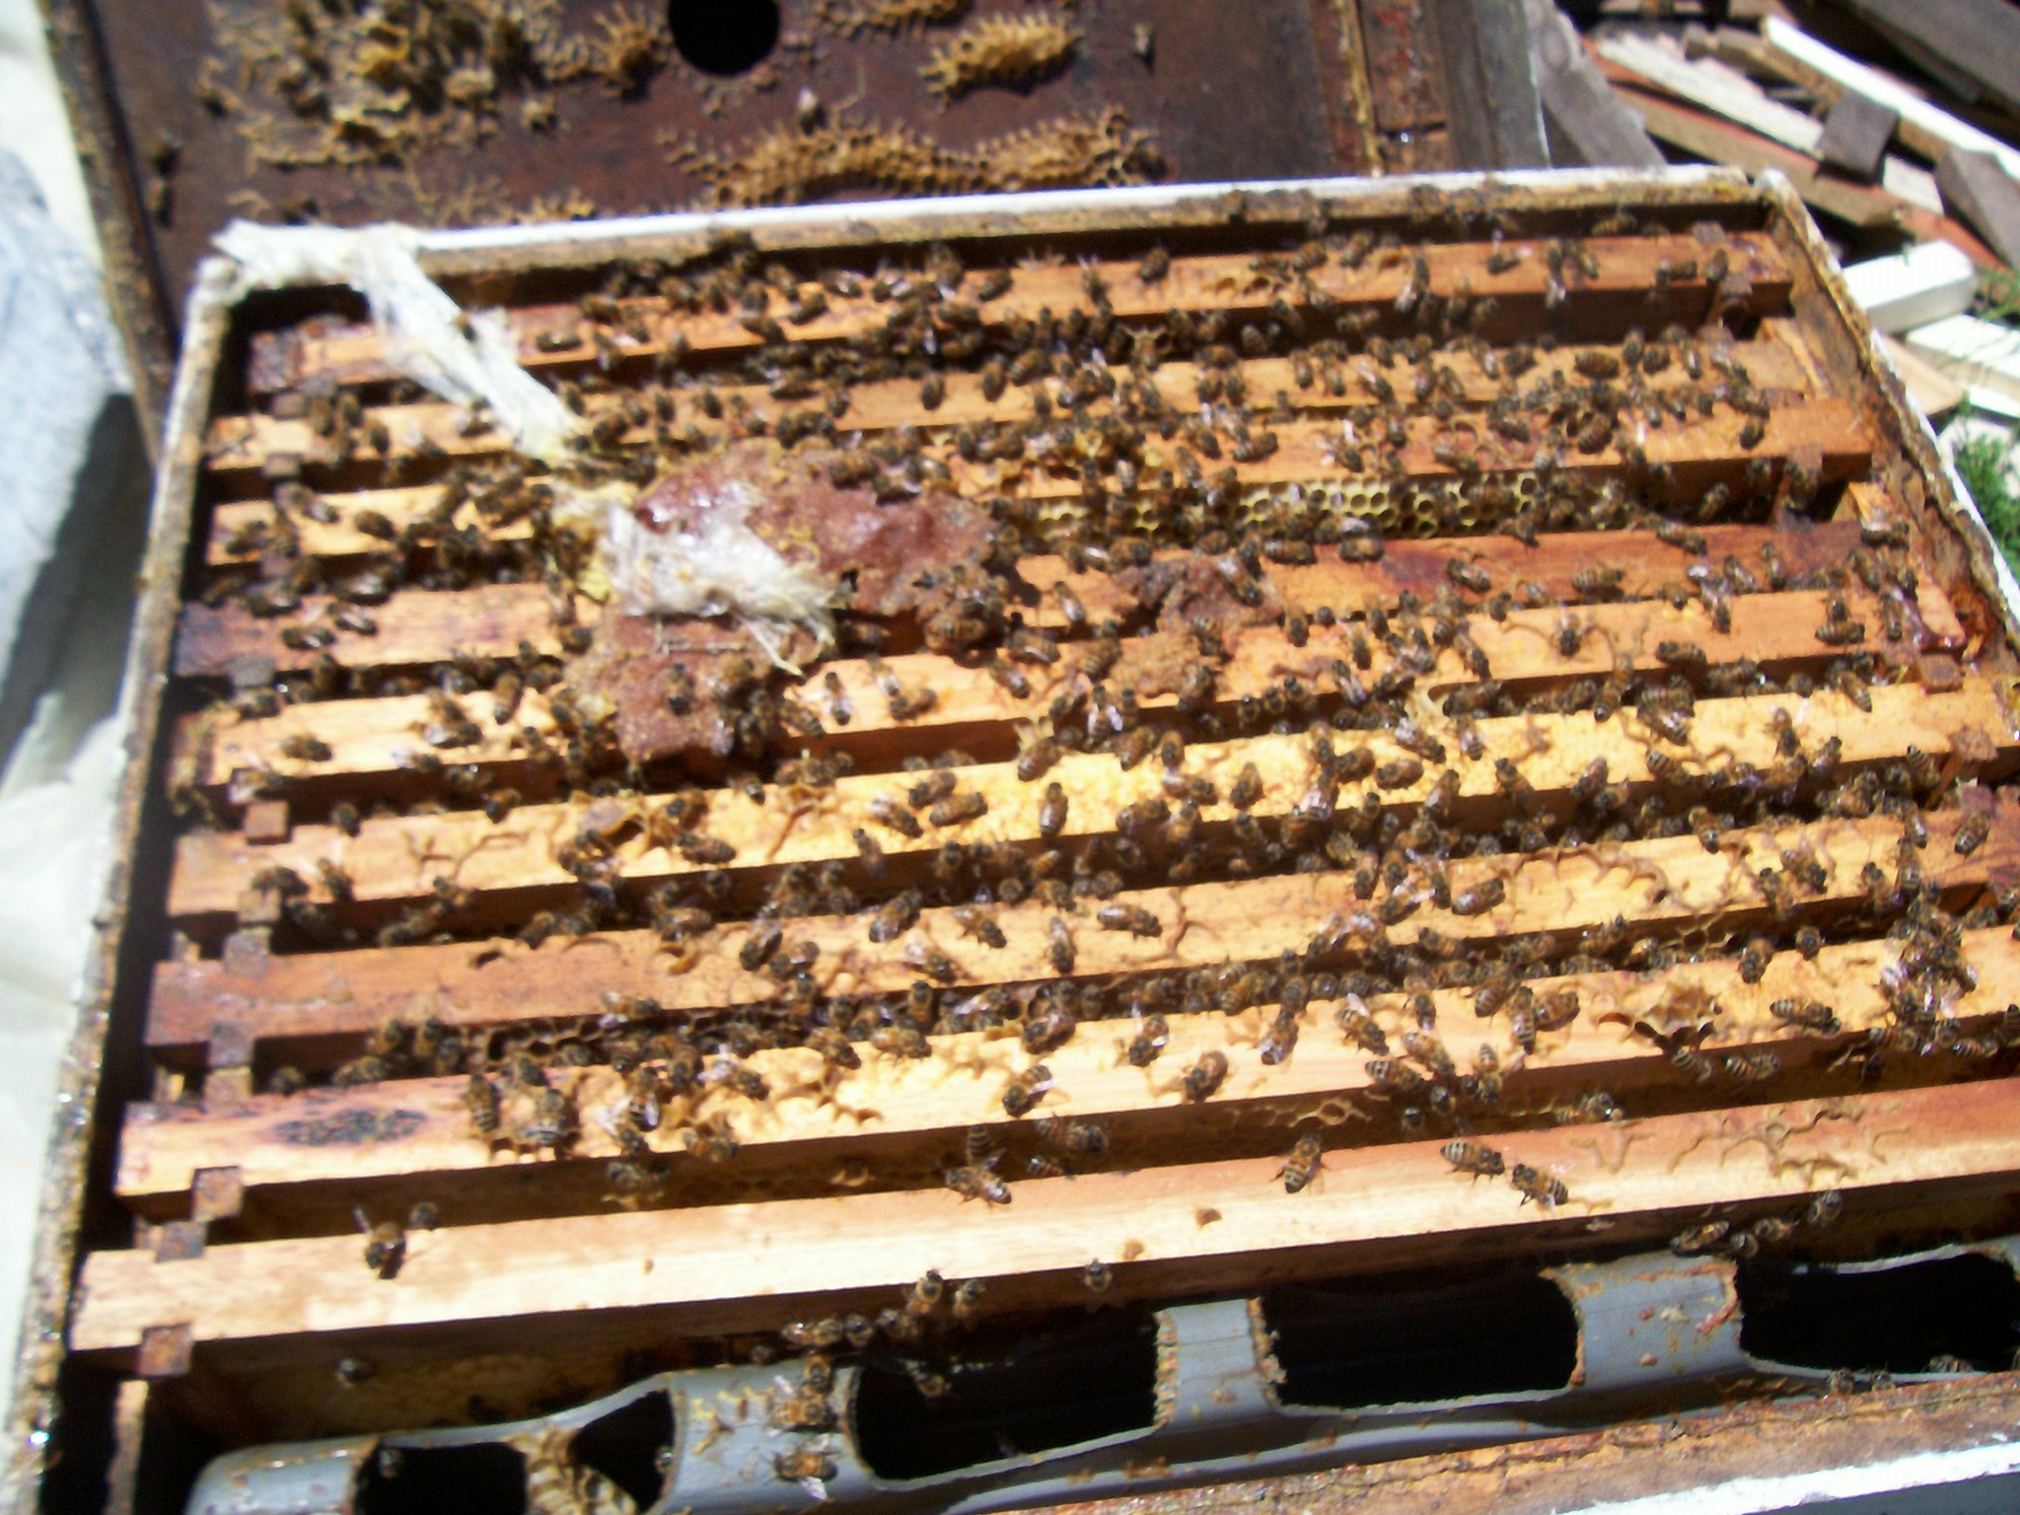

“ LOQUE AMERICANA “
¿PUEDE SER
UNA COLMENA CON LOQUE AMERICANA?
Dr. Gabriel Sarlo egsarlo@mdp.edu.ar
Centro de Investigación en Abejas Sociales
Facultad de Ciencias Exactas y Naturales

Slide 2
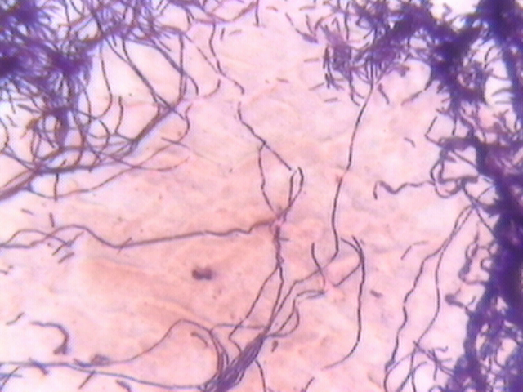

LOQUE AMERICANA
American Fouldbrood
Enfermedad de la etapa larval
Causada por una bacteria llamada :
Paenibacillus larvae (Genersch, 2006)

Slide 3
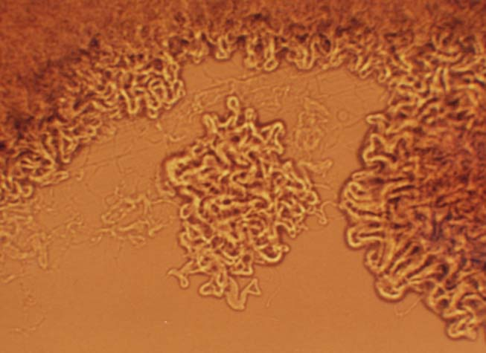
Células: bastones gram +, entre 0.5 y 0.6 µm de ancho y 2.3 a 5 µm de ancho, solitarios o en cadenas
(50 X)
Colonias: pequeñas, cóncavas, rugosas, bordes irregulares.

Slide 4

GENOTIPOS DIFERENTES
ASOCIADOS A VIRULENCIA
Análisis de diversidad por medio de técnicas que evalúan el
genoma bacteriano
Evaluación mediante técnica rep-PCR.
Existencia de 4 perfiles de fingerprint diferenciados con primers BOX y REP, en una proporción de:
92% genotipo A 50 % A
1% “ B 40 % C
5% “ C
2% “ D
El genotipo A se encuentra distribuído mundialmente y es también el más frecuente. En cambio, el genotipo C hasta el momento solo había sido encontrado en Argentina (Alippi y Aguilar, 1998).
Uruguay
Argentina

Slide 5

Historia
.
En 1855, Dzierzon, J. encuentra que las putrefacciones de la cría se debían a
dos enfermedades diferentes:
"loque maligna" y "loque benigna".
En 1907, White, G. F. identifica al organismo causal de Loque americana nombrándolo Bacillus larvae.
La bacteria es reclasificada en 1994 como Paenibacillus larvae larvae.
En Argentina se detectó por primera vez en 1989 (Alippi y Nuñez,1991)
En 1998 se aisla por primera vez en Uruguay.

Slide 6
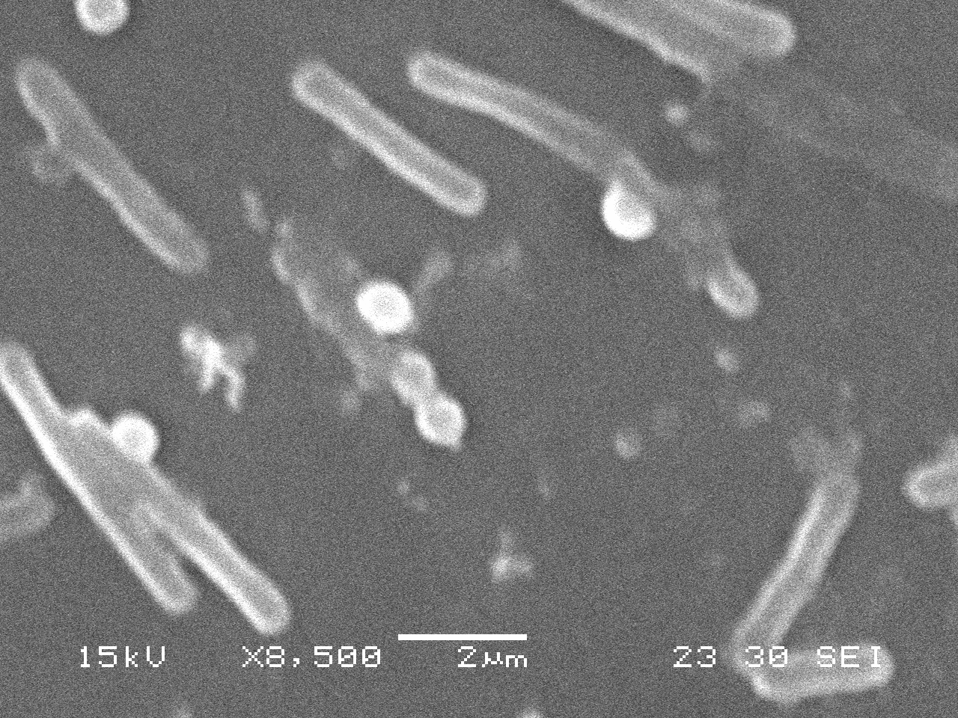
El problema, las esporas…

Slide 7
Las esporas son muy resistentes
al calor,
a los agentes químicos,
a la desecación
Estas esporas tienen tolerancia a muy altas temperaturas, resisten 30 minutos a 100ºC y 15 minutos a 120ºC.
Resisten la acción de desinfectantes químicos como el cloro y productos basados en yodo.
Conservan su capacidad para germinar durante muchos años, dificultando su eliminación. (Dobbelaere et al., 2001; Hansen & Brodsgaard, 1999).
La espora se mantiene infectiva por 30 años

Slide 8
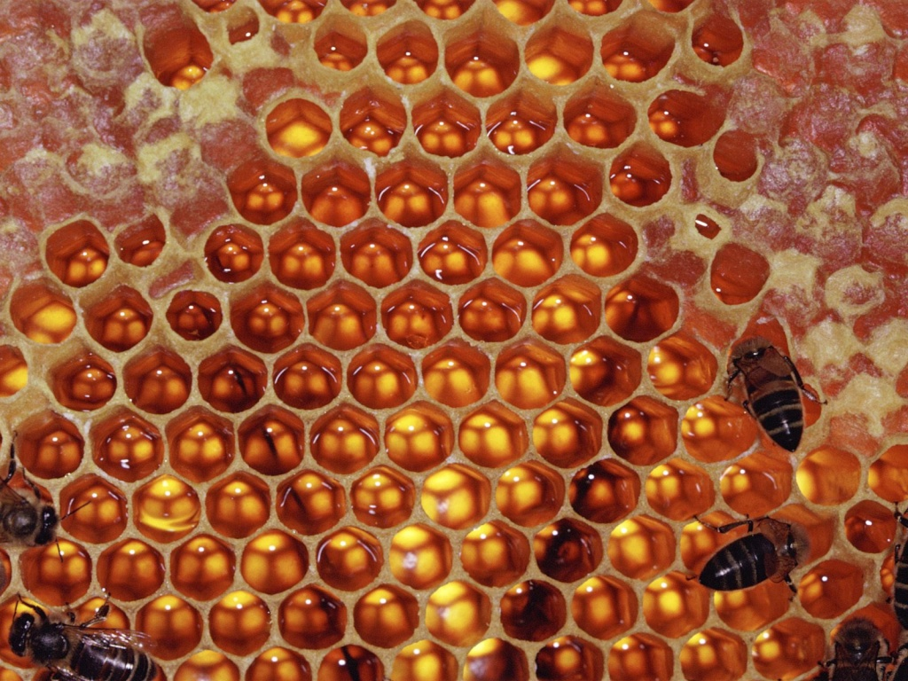
Ciclo de AFB
Las esporas representan la forma infectiva e inician el ciclo de la enfermedad cuando son ingeridas por las larvas junto con el alimento.
Finaliza cuando se forma la escama
Germinan en el intestino larval (pH 6,5) originando células vegetativas flageladas que migran al epitelio intestinal y lo atraviesan en el momento de la metamorfosis
La pupa muere por septicemia (infección generalizada) entre los días 7 y 12 de larva
Invaden la hemolinfa donde se multiplican y esporulan nuevamente

Slide 9
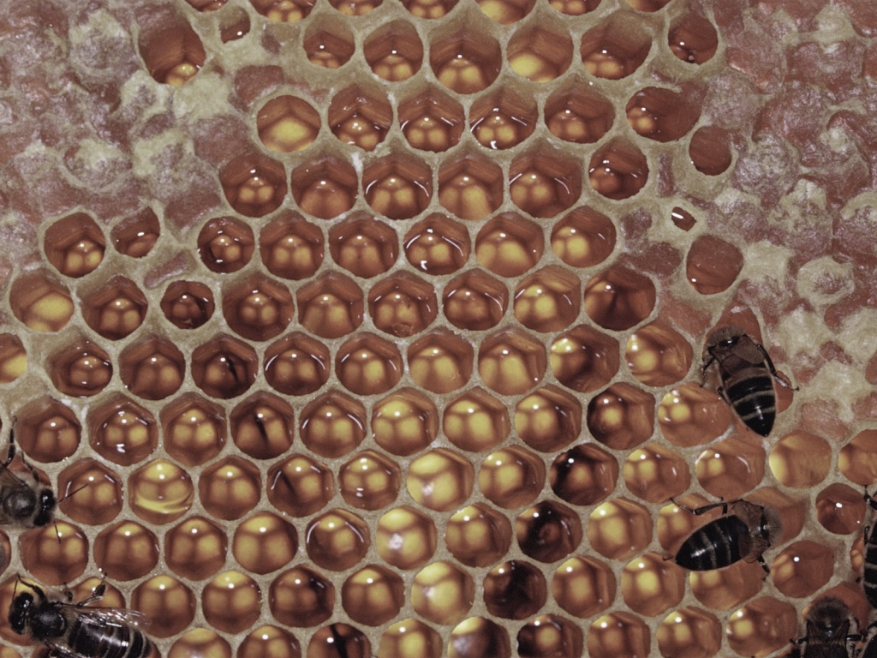


Las esporas se diseminan dentro de la colmena cuando las abejas encargadas de la limpieza contaminan su aparato bucal al remover las larvas muertas y posteriormente las transmiten a las larvas sanas de obreras, reinas y zánganos cuando las alimentan.
Las abejas adultas no son susceptibles a la enfermedad, pero las esporas sobreviven en su tracto digestivo hasta por dos meses, favoreciendo así su diseminación.

Slide 10
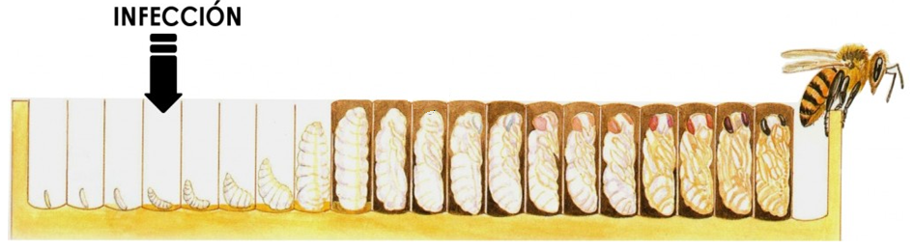
ESTADIO DE INFECCION Y MUERTE
EN LA ABEJA
Difícilmente se infecten
6 esporas
Millones de esporas

Slide 11

INFECCION
Cría abierta
Cría operculada
ESTADIO | HUEVO | LARVA | PUPA | ABEJA ADULTA
DURACIÓN (en días) | 3 | 6 | 12
Difícilmente se infecten
6 esporas
Millones de esporas
Teorías sobre la causa de la resistencia dependiente de la edad.
1- Presencia de inhibidores del crecimiento bacteriano en el intestino de las larvas mayores
a 24 hs. Estos inhibidores pueden estar relacionados con la dieta de las larvas o ser proteínas antibacteriales propias del sistema inmune de las abejas. (Casteels et al., 1989; Crailsheim & Riessberger-Gallé, 2001).
2- Presencia de la membrana peritrófica, ya que en las larvas más jóvenes no está del todo desarrollada y por lo tanto no impide la colonización e invasión de los patógenos. (Gregorc & Bowen, 1998; Yue et al., 2008).

Slide 12

Una vez que la colonia se infecta
progresa hasta afectar a la mayoría de la cría.
Por lo tanto se interrumpe el aporte de población adulta,
causándolo debilitamiento, y provocando finalmente la muerte de la colonia.
La enfermedad puede desarrollar durante meses
antes de que la colonia muera.

Slide 13
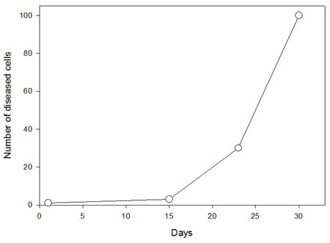
DINAMICA DE LA ENFERMEDAD EN LA COLONIA
A menudo se supone que la progresión de la AFB es rápida y en una dirección, con la presencia de esporas en la colonia que conduce inevitablemente a síntomas visuales (es decir, crías enfermas) y, finalmente, a la muerte de la colonia.
En aproximadamente un tercio de las colonias estudiadas, la infección se desarrolla rápidamente.

Slide 14
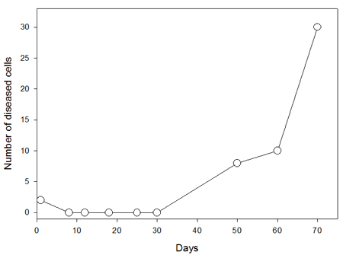
DINAMICA DE LA ENFERMEDAD EN LA COLONIA
En otro tercio de las colonias estudiadas, los síntomas de la AFB desaparecieron durante entre una y tres semanas. Sin embargo, después de este tiempo, la enfermedad experimentó un crecimiento exponencial

Slide 15
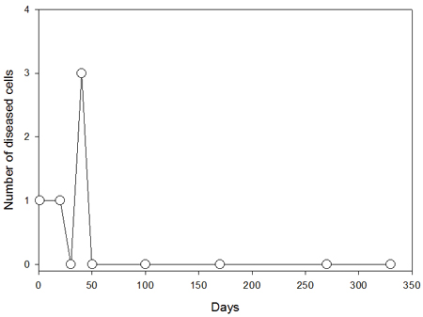
DINAMICA DE LA ENFERMEDAD EN LA COLONIA
Sin embargo, en alrededor de un tercio más de colonias, los síntomas de AFB desaparecieron y no se repitieron aunque las colonias fueron seguidas durante los siguientes cuatro años.
Número de celdas que presentan síntomas clínicos de AFB en una colonia de abejas melíferas donde la infección de AFB desapareció después de 50 días

Slide 16
GENOTIPOS Y VIRULENCIA
Se han diferenciado cuatro genotipos distintos
ERIC I, II (antiguas subespecies P. l. larvae) y ERIC III y IV (P. l. pulvifaciens ) (Genersch et al., 2006, 2010).
Los cuatro genotipos difieren en cuanto a morfología de la colonia y de las esporas, a su metabolismo de las fuentes de carbono y, lo que es más importante, en cuanto a virulencia.
En bioensayos de exposición se ha observado que los miembros de ERIC II, III y IV son muy virulentos contra las larvas en cuanto al tiempo que transcurre hasta causar la muerte. Todas las larvas infectadas por estos genotipos mueren en un plazo máximo de unos 7 días (Genersch et al., 2005, 2006).
Por el contrario, el genotipo ERIC I precisó alrededor de 12 días para matar todas las larvas infectadas y, por lo tanto, se considera menos virulento a nivel de larva individual (Genersch et al., 2005, 2006; Genersch, 2010; Djukic et al., 2014).
En estudios epidemiológicos se ha observado que solo ERIC I (mas frecuente) y ERIC II se aíslan con frecuencia de colonias obtenidas a partir de la LA. en todo el mundo.

Slide 17
GENOTIPOS Y VIRULENCIA
Se han diferenciado cuatro genotipos distintos
ERIC I, II (antiguas subespecies P. l. larvae) y ERIC III y IV (P. l. pulvifaciens) (Genersch et al., 2006, 2010).
Los miembros de ERIC II, III y IV son muy virulentos en cuanto al tiempo que transcurre hasta causar la muerte en un plazo máximo de unos 7 días (Genersch et al., 2005, 2006).
Por el contrario, el genotipo ERIC I precisó alrededor de 12 días (Genersch et al., 2005, 2006; Genersch, 2010; Djukic et al., 2014).
En estudios epidemiológicos se ha observado que solo ERIC I y ERIC II se aíslan con frecuencia de colonias obtenidas a partir de la LA. en todo el mundo.
ERIC: Enterobacterial repetitive intergenic consensus
(amplificación de secuencias intergénicas de consenso repetitivas de enterobacterias)

Slide 18
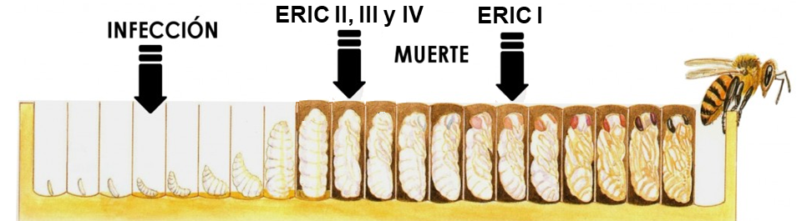
ESTADIO DE INFECCION Y MUERTE
EN LA ABEJA
Difícilmente se infecten
6 esporas
Millones de esporas

Slide 19
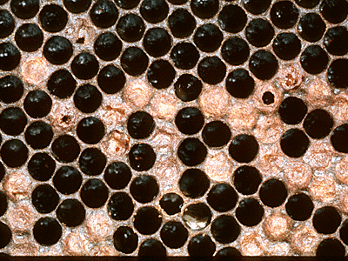
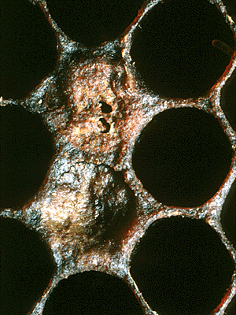
Síntomas
Se observa cría salteada
Las celdas afectadas tienen los opérculos:
  Hundidos.
  Oscurecidos.
  Roídos.
  De apariencia húmeda y grasosa.
?

Slide 20
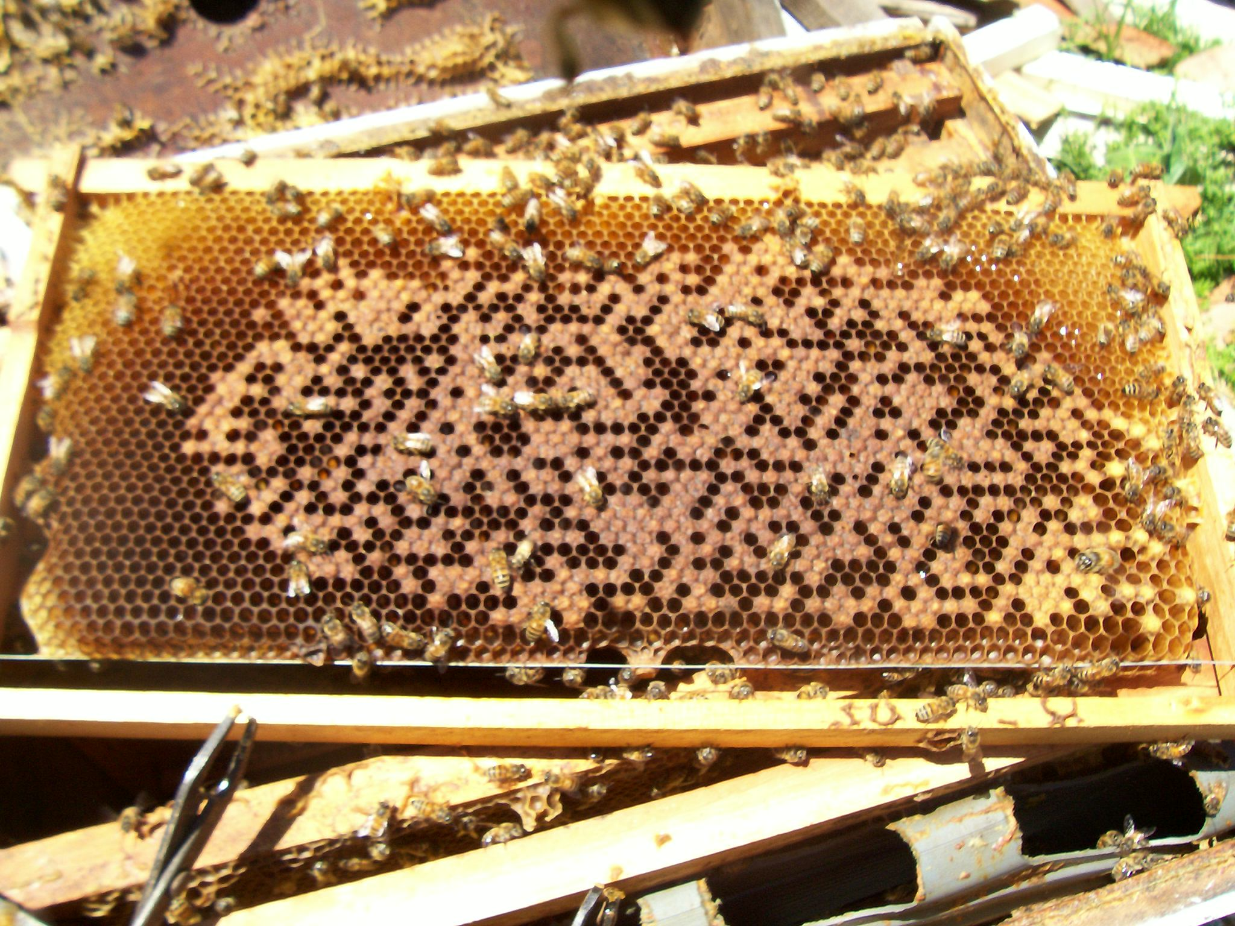
?

Slide 21
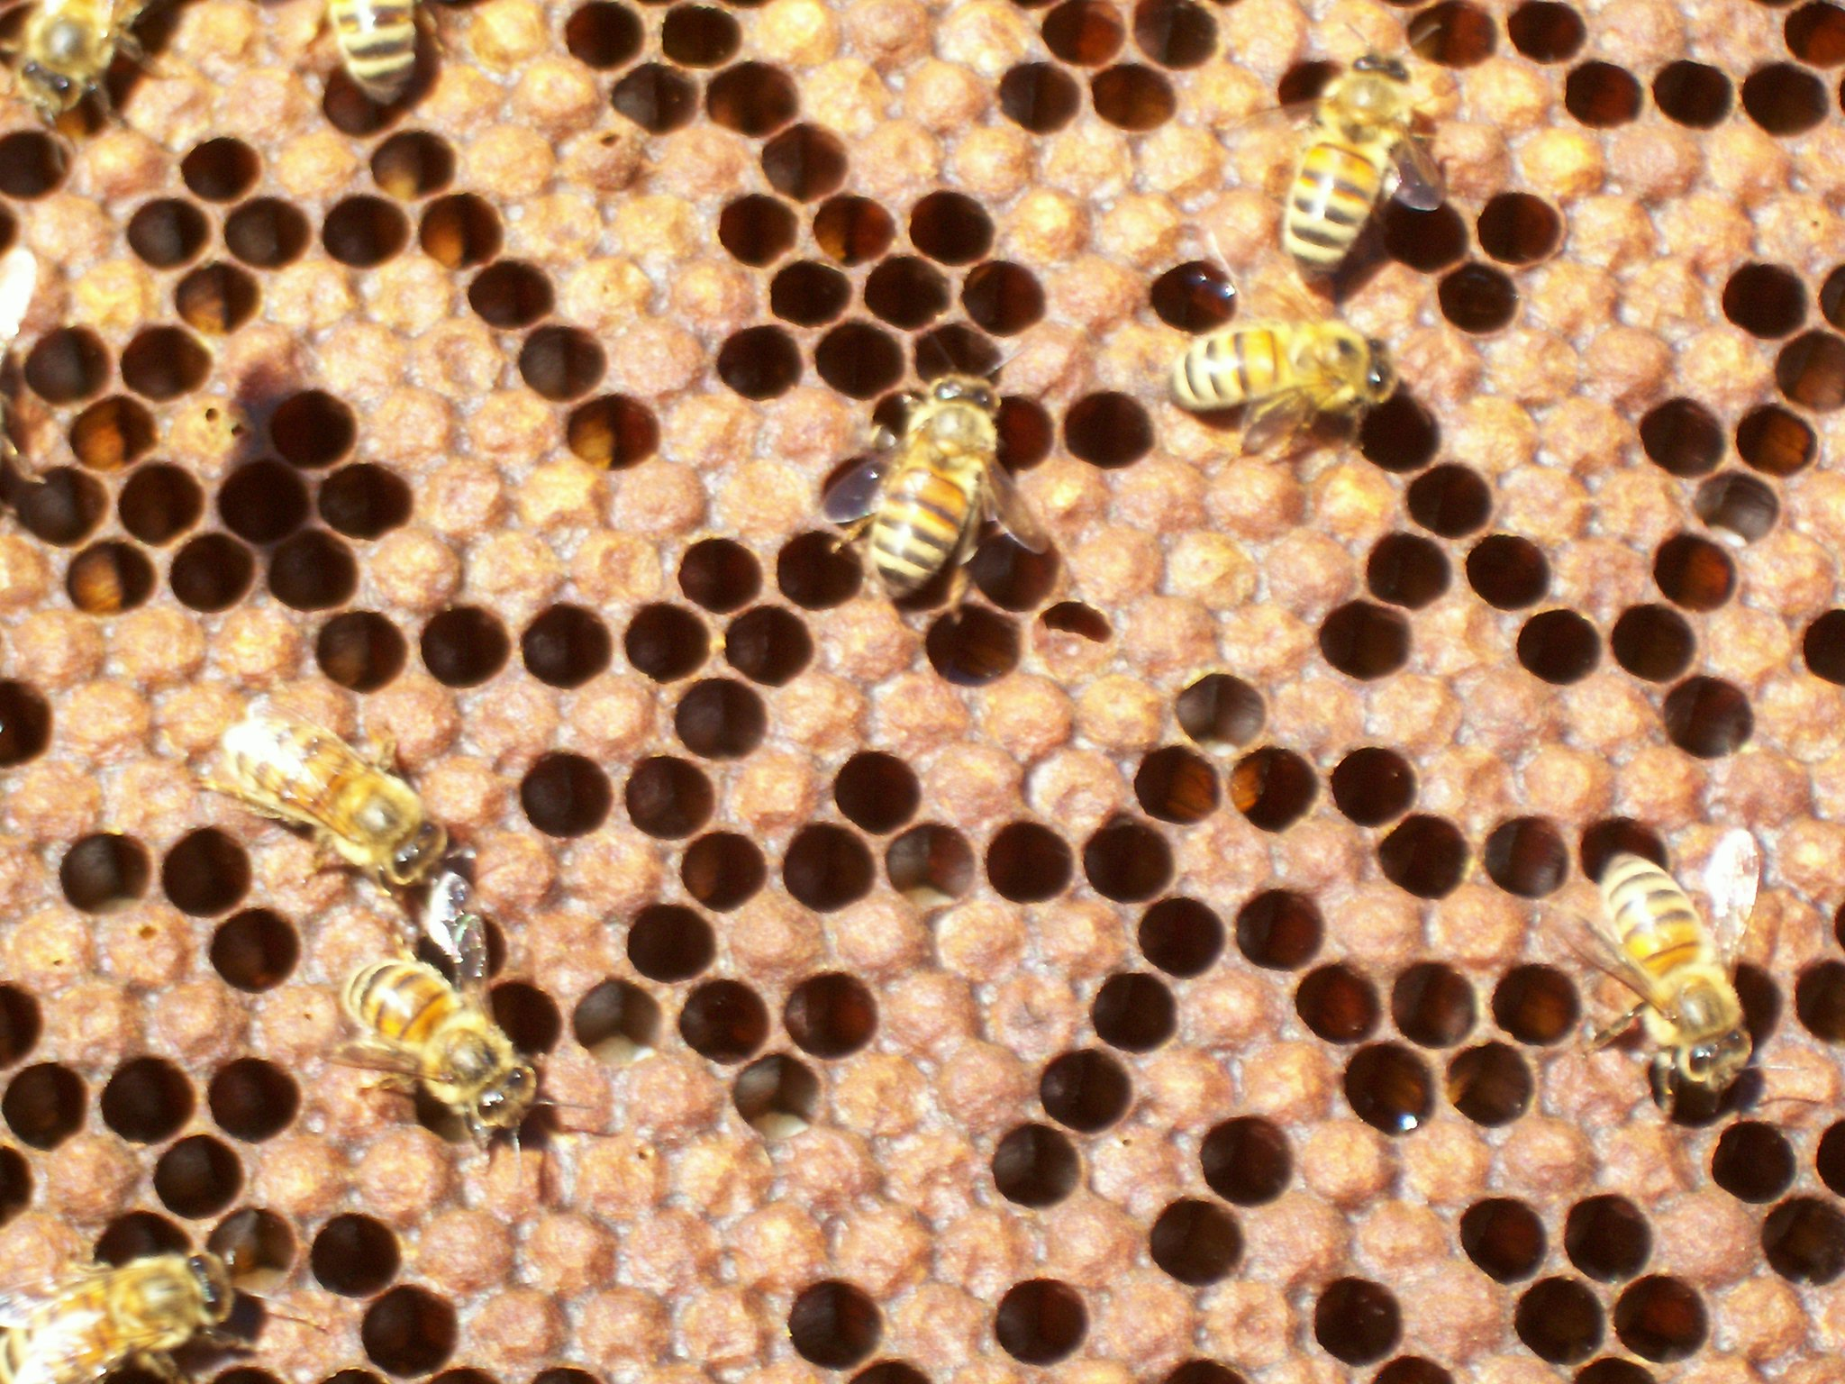
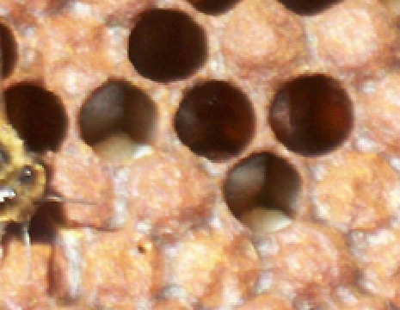
ESTADIO TEMPRANO

Slide 22
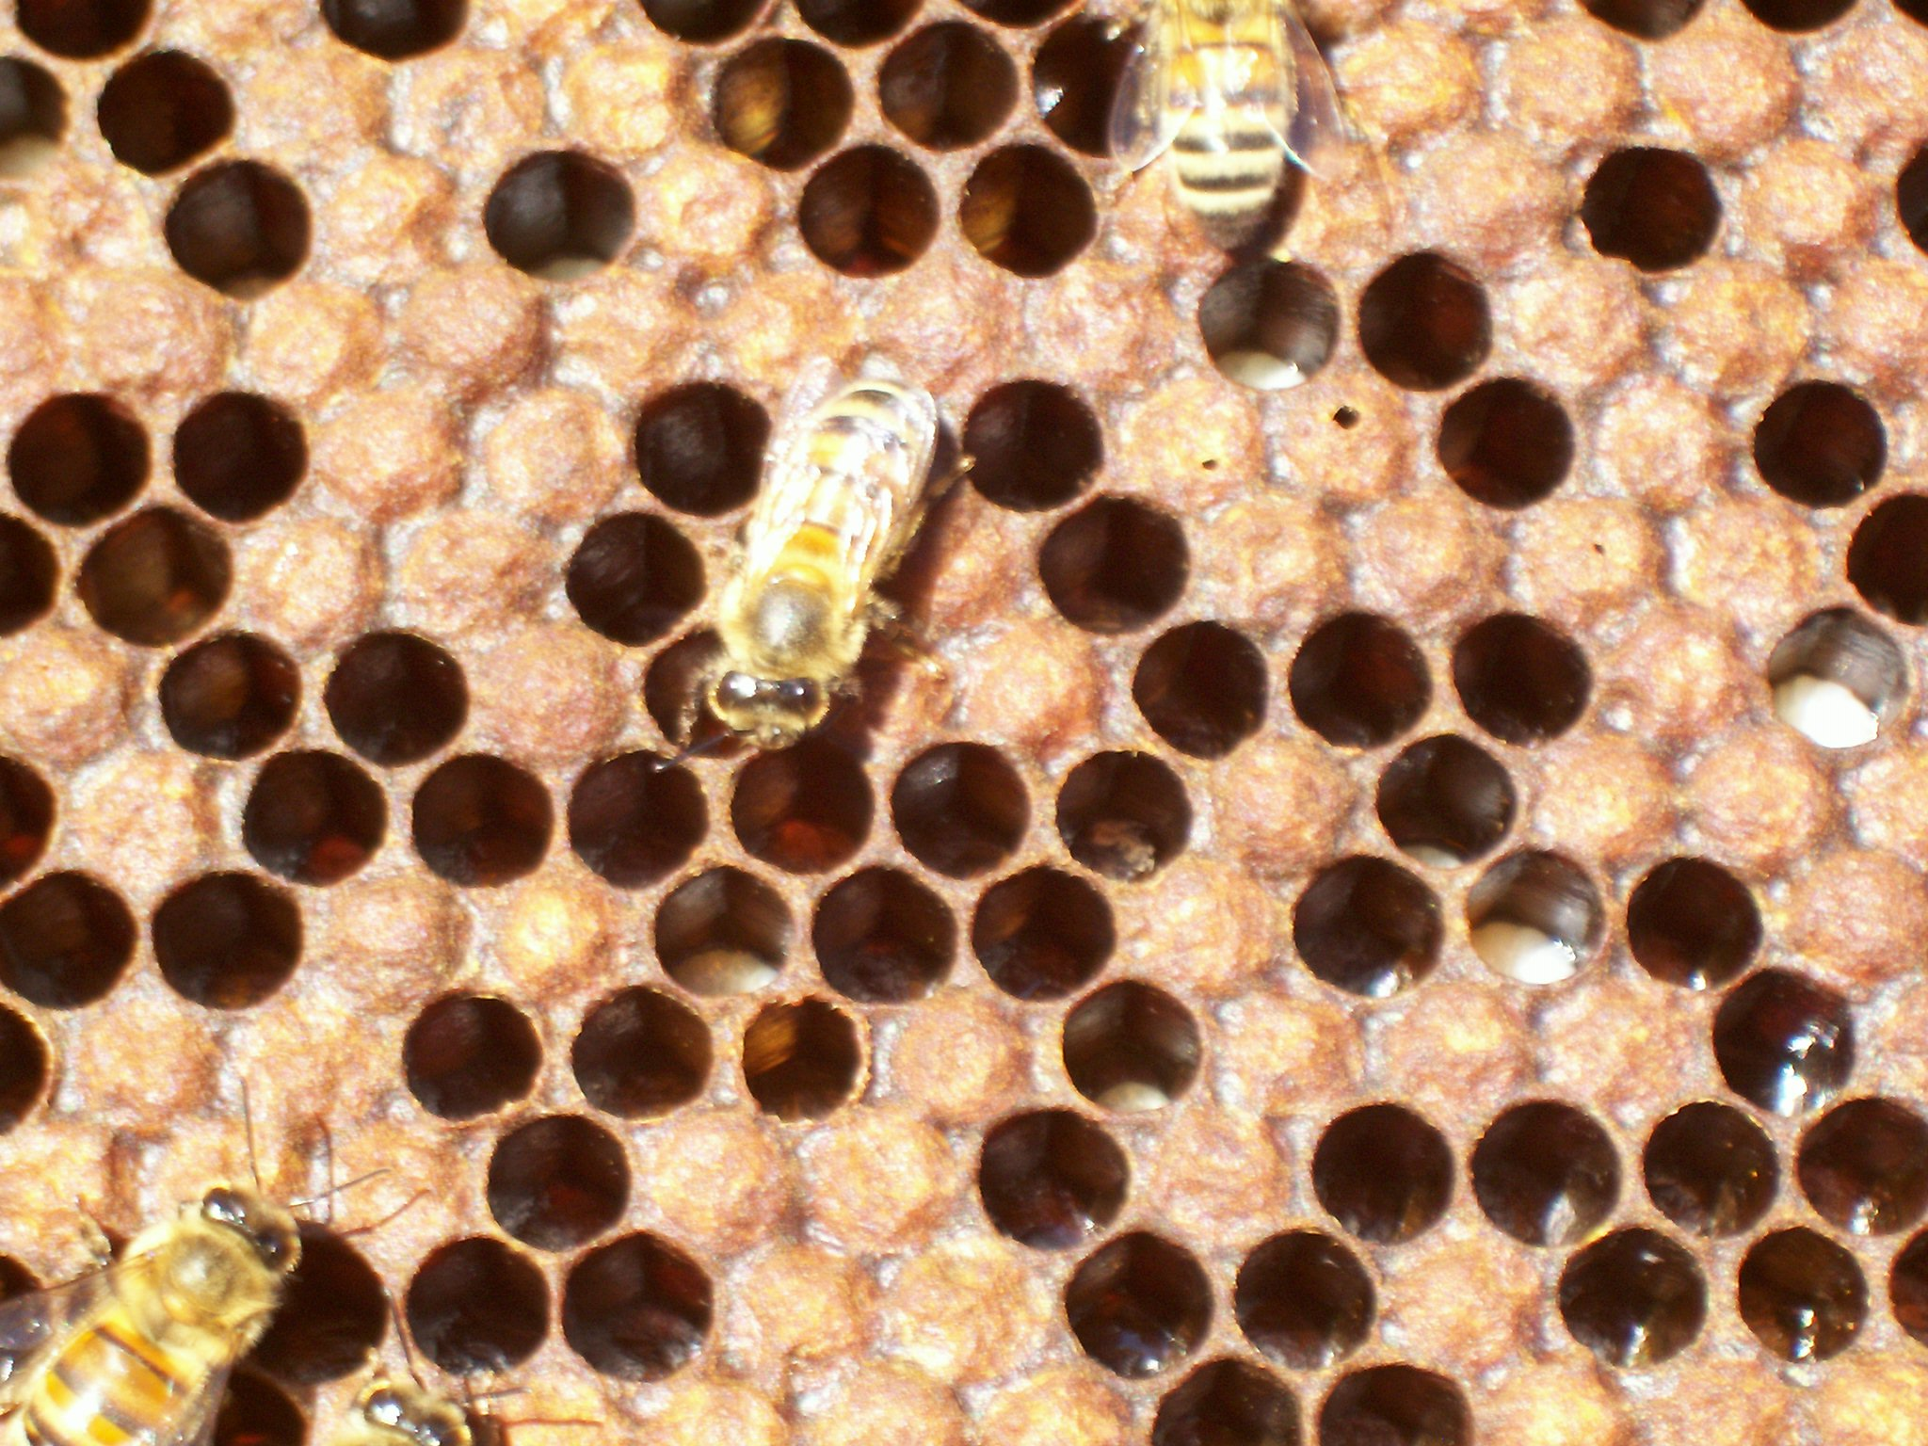

Slide 23
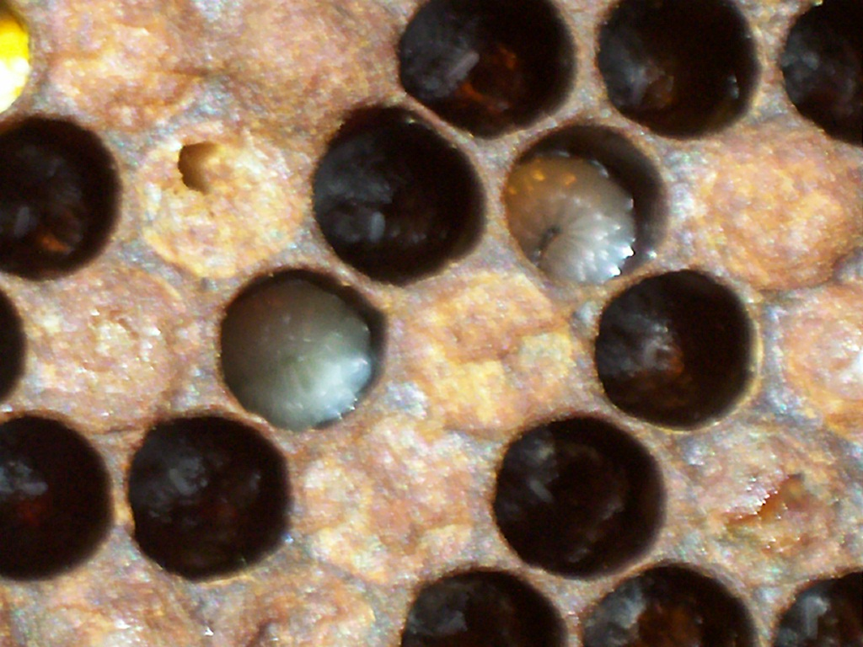

Slide 24
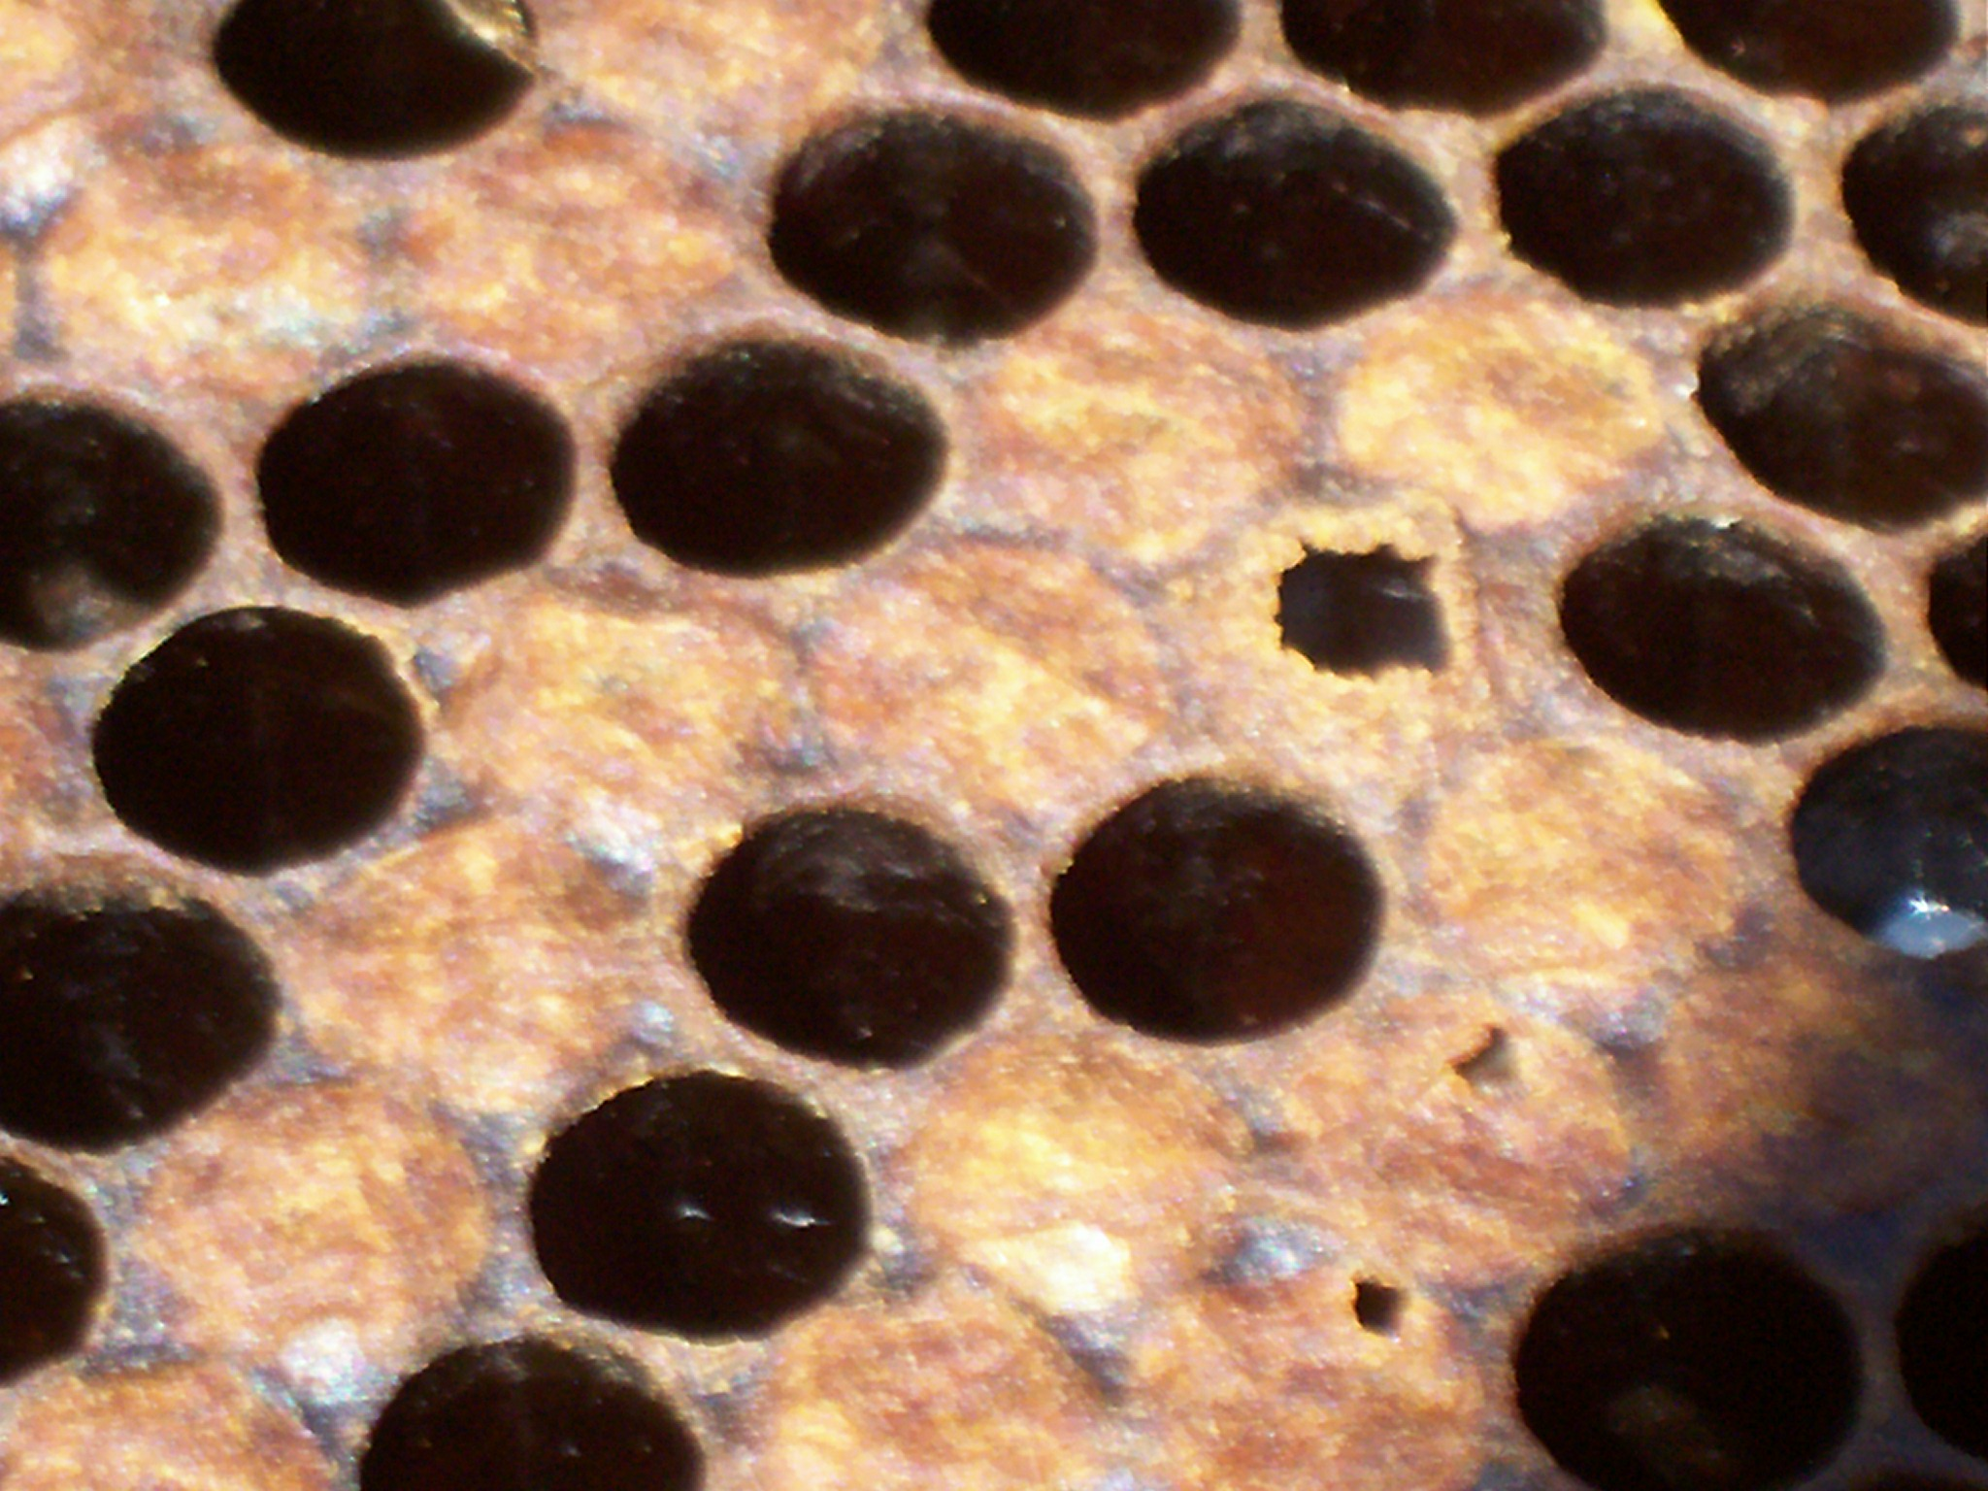

Slide 25
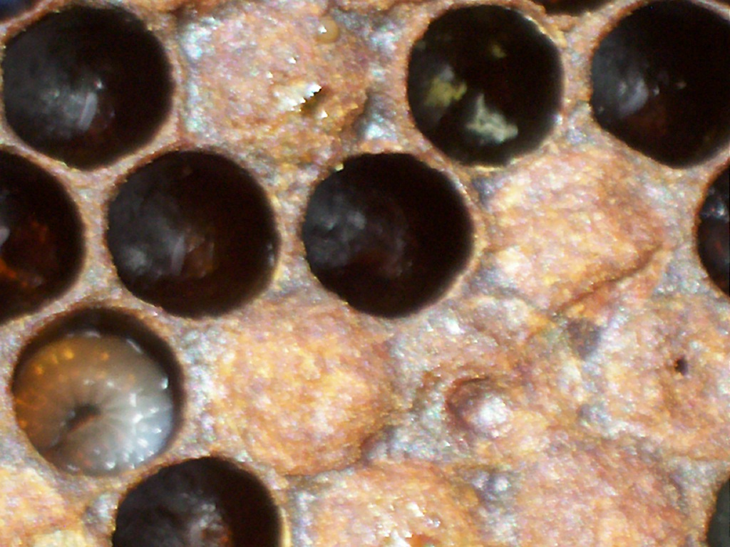

Slide 26
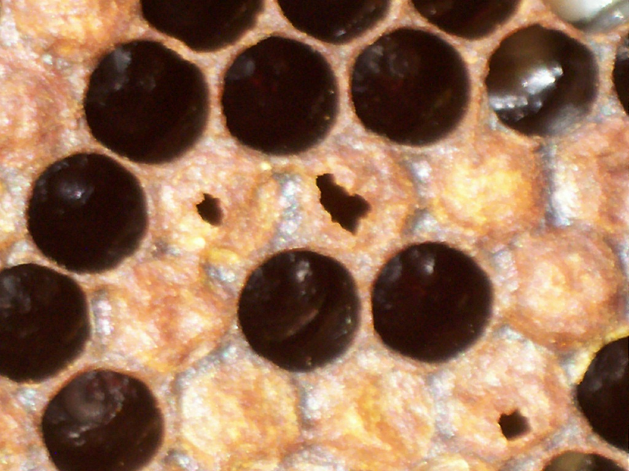

Slide 27
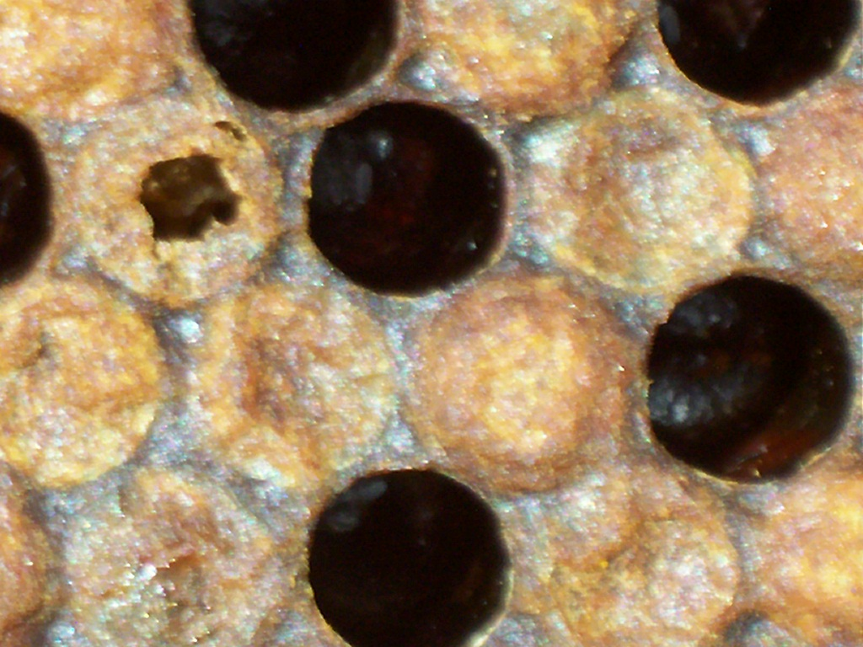

Slide 28
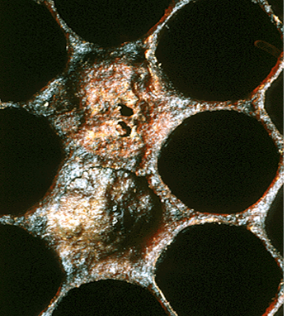

Slide 29
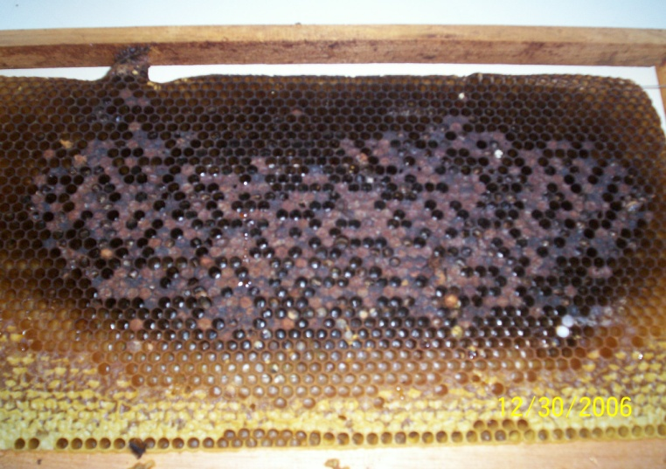

Slide 30
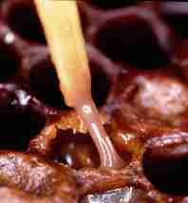
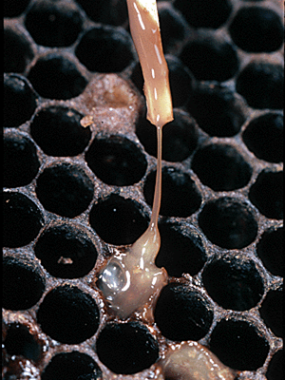
“Prueba del fósforo”
(VISCOSIDAD- ROPINESS)
Al introducir un palillo a través del opérculo, se extrae:
  una masa viscosa que se estira más de 2,5 cm.
  de color variable entre amarillento y castaño oscuro, casi negro

Slide 31
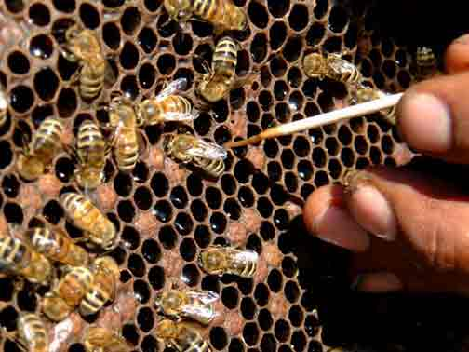
Es importante usar un palo seco con una superficie rugosa para realizar la prueba. Los restos de la cría con AFB pueden no pegarse bien al material liso o mojado como los tallos de hierba.
MONDADIENTE

Slide 32
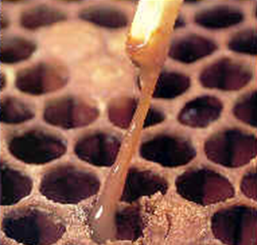
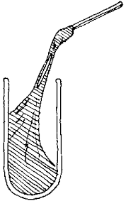
Los marcos afectados presentan olor semejante a cola de carpintero (Bailey & Ball, 1991; Shimanuki, 1990).

Slide 33
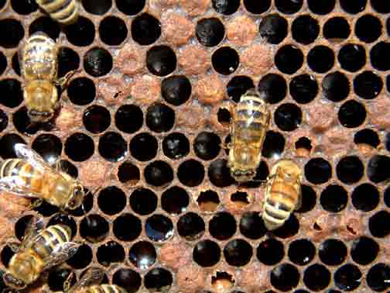

OLOR

Slide 34
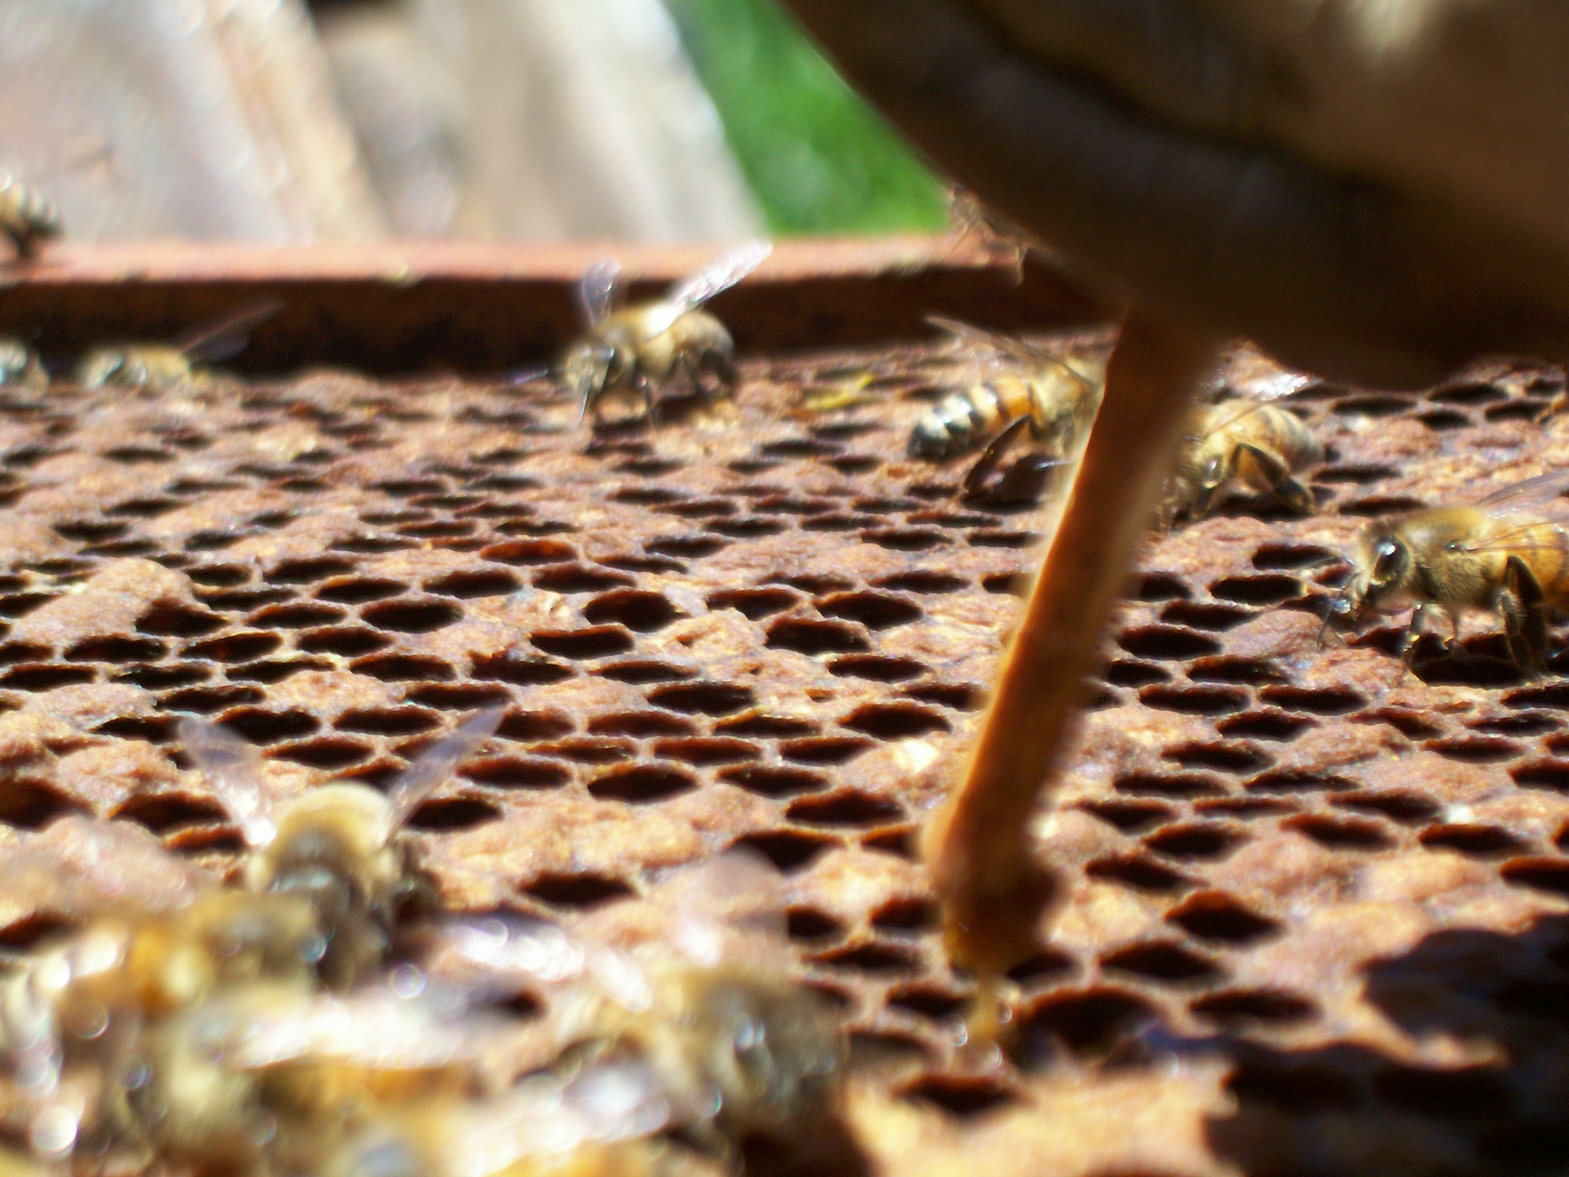
FOSFORO
OLOR

Slide 35
FOSFORO

Slide 36
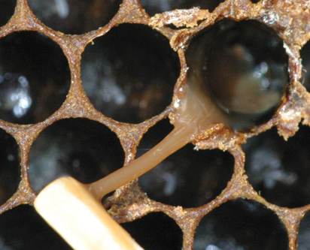
Si el material larval se desplaza, pero no tan lejos como se describió anteriormente, busque otras larvas y pupas que puedan mostrar síntomas.
Sin embargo, la prueba del fósforo no siempre es un diagnóstico definitivo de AFB si no esta experimentado.
Si no se encuentra ninguna, haga los arreglos para enviar la larva sospechosa a un laboratorio para su análisis o marque la colmena y revísela a intervalos regulares durante seis meses o más.

Slide 37
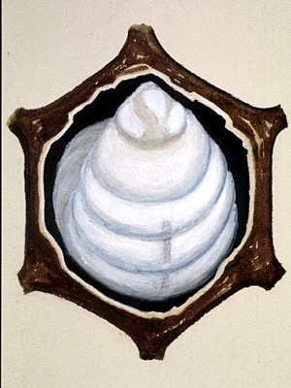
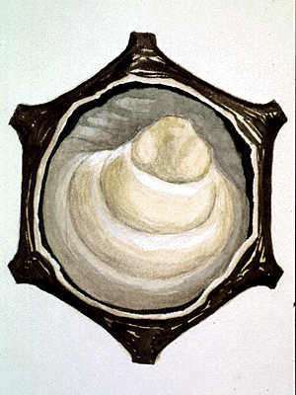
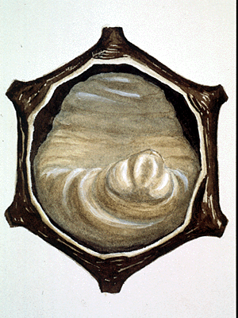
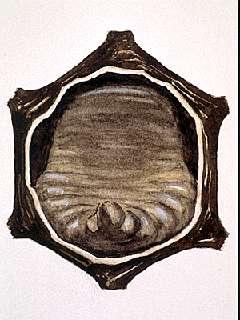
Con el correr del tiempo, los restos larvales se secan dando lugar a la formación de una ESCAMA que se adhiere firmemente al piso y fondo de las celdas
1
2
Escama
adherida
al piso
3
4

Slide 38
Con el correr del tiempo, los restos larvales se secan dando lugar a la formación de una ESCAMA que se adhiere firmemente al piso y fondo de las celdas
2
1
4
3
Escama adherida a la pared de la celdilla

Slide 39
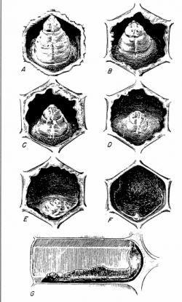
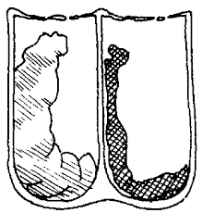
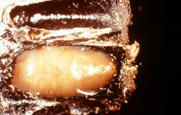
SIN OLOR

Slide 40
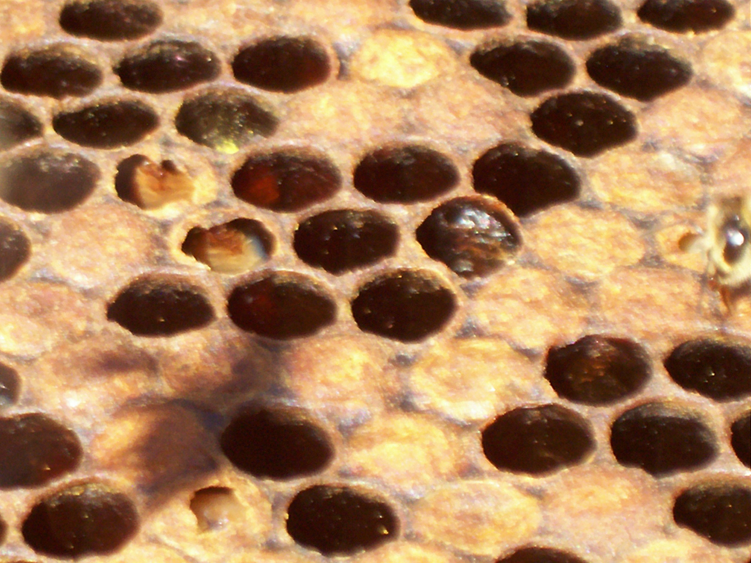

Slide 41
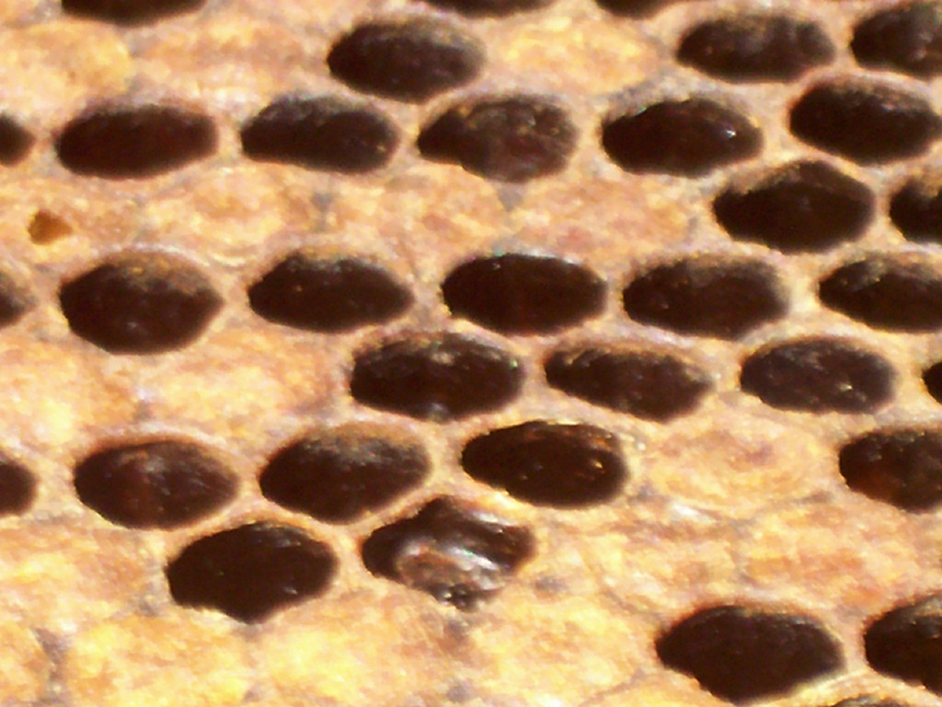

Slide 42
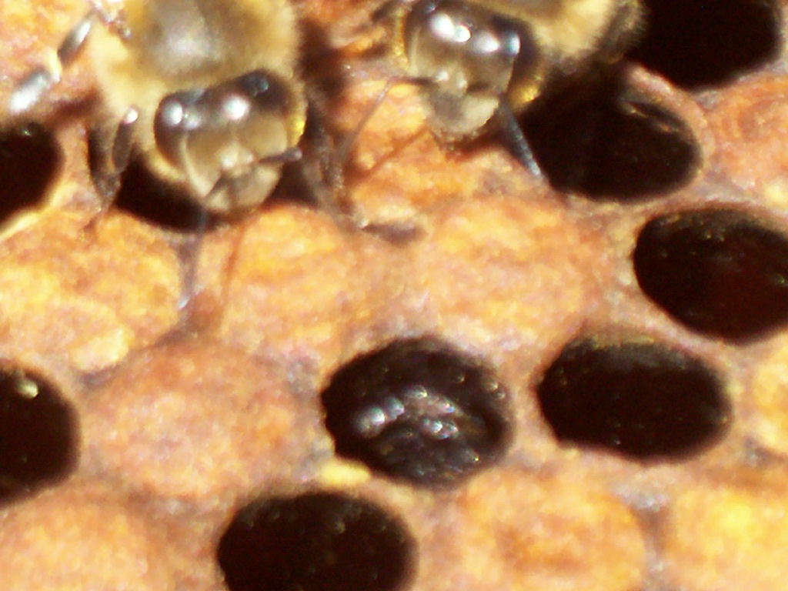
SIN OLOR

Slide 43
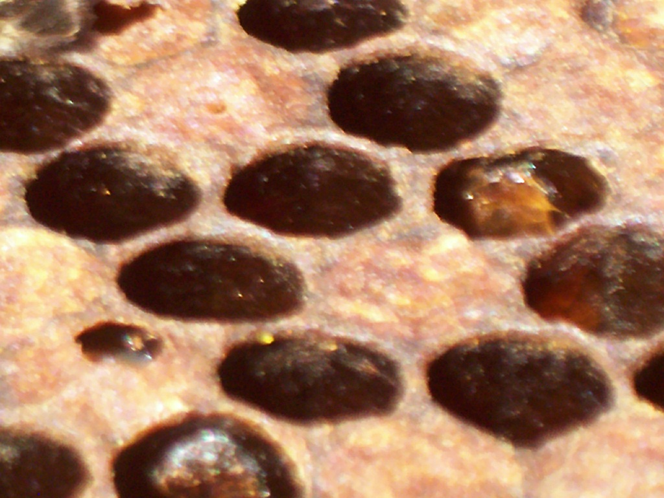
SIN OLOR

Slide 44
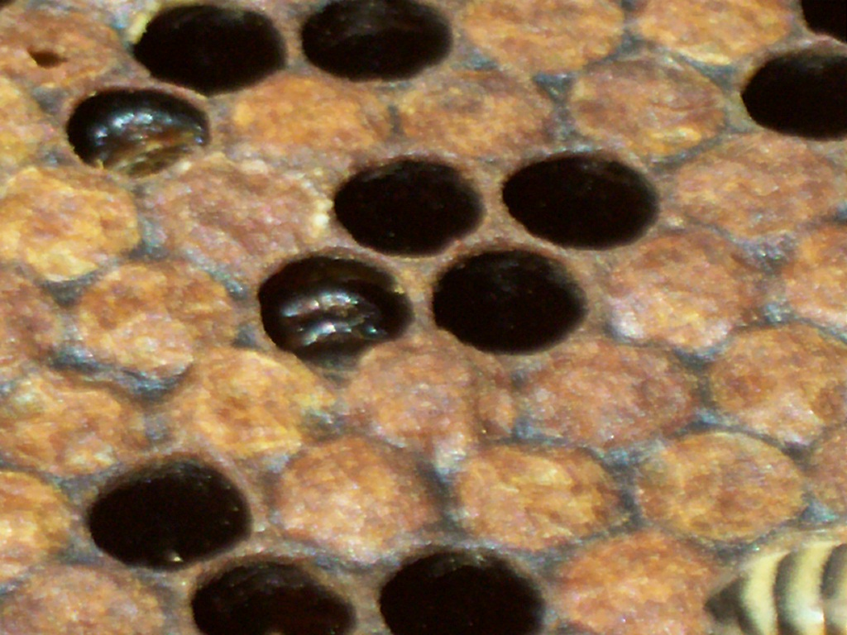
SIN OLOR

Slide 45
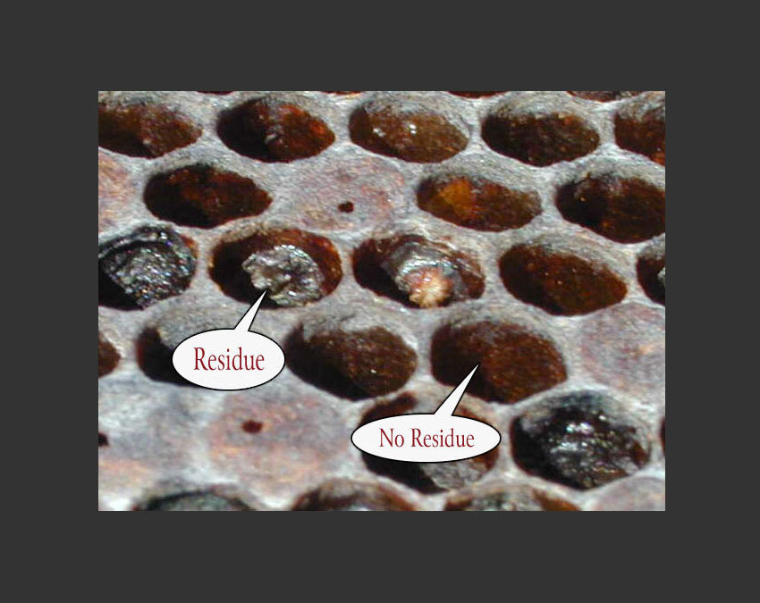
SIN OLOR

Slide 46
Cuando hay escamas ya no hay opérculos.
SIN OLOR

Slide 47
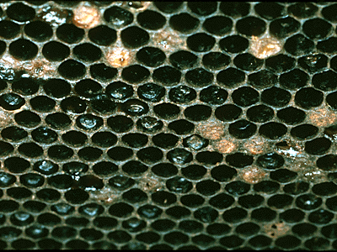

Slide 48
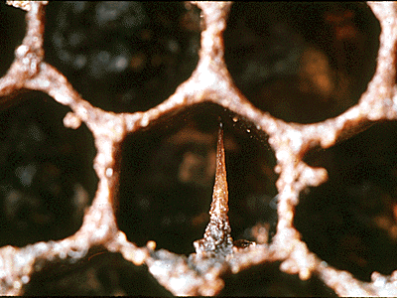
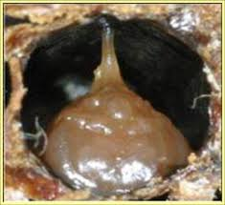
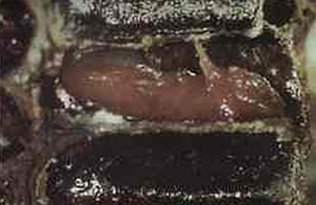
En algunos casos las escamas poseen caracteres propios del adulto, como patas o restos de glosa pupal extendida hacia el centro de la celda.
SINTOMA

Slide 49
PARA QUE UNA COLONIA ADQUIERA LA ENFERMEDAD SE ESTIMA SE NECESITA RECIBIR
5 MILLONES DE ESPORAS
UNA ESCAMA PUEDE CONTENER 2,5 x10 ⁹ esporas
MAS QUE SUFICIENTE PARA INICIAR LA ENFERMEDAD EN LA COLONIA

Slide 50
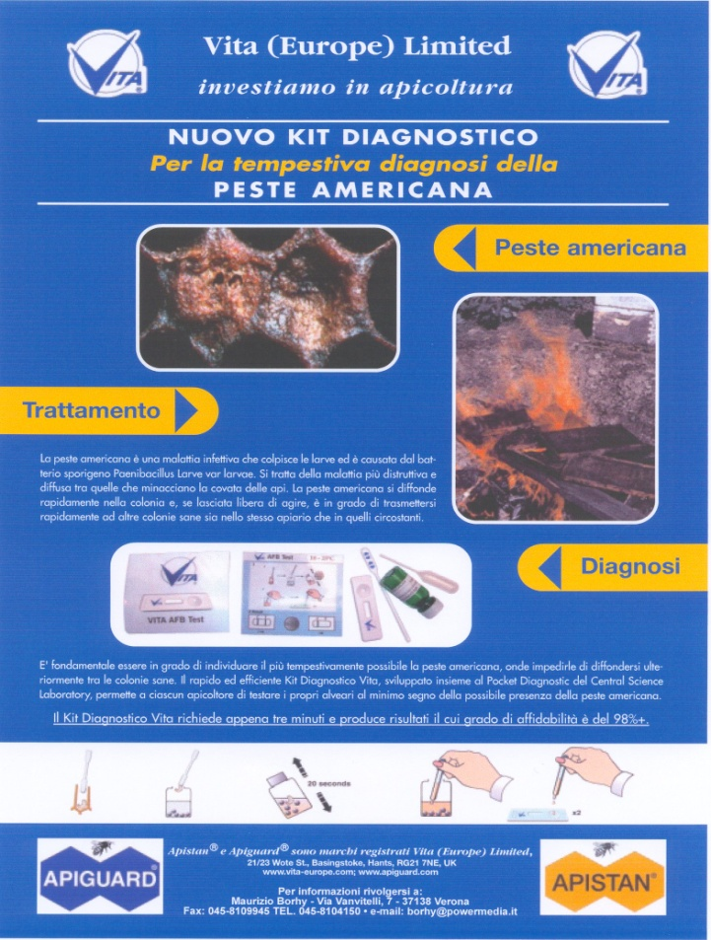



KIT DIAGNÓSTICO
Key Facts
Diagnostic kit works like a home pregnancy test
Generates immediate results
Reacts specifically to antibodies associated with the pathogen Paenibacillus larvae subsp. larvae

Slide 51

PERO NO TODO RESTO O ESCAMA ES AFB

Slide 52


Slide 53


Slide 54


Slide 55


Slide 56

LOQUE EUROPEA

Slide 57



RECESO

Slide 58
Transmisión de una colonia a otra
Deriva
Pillaje
Reinas, núcleos y paquetes*
Enjambres
Flores y el suelo frente a colmenas
Colonia enferma
Colonia sana

Slide 59
Transmisión de una colonia a otra
Transferencia de marcos de cría y marcos de miel o polen
Panales usados vacíos
Otras partes de colmenas contaminadas
Tiras de control Varroa
Equipo de apicultura (guantes, herramientas de colmena, extractores de miel, etc.)
Suministrando miel y polen contaminados
Colonia enferma
Colonia sana

Slide 60


LOS PRINCIPALES AGENTES DE DIFUSION DE LA ENFERMEDAD

Slide 61

IMPORTANCIA DE LA MIEL COMO FUENTE DE CONTAGIO
Presencia de esporos en miel:
100% de las colonias infectadas
26.1% de las colonias sanas ubicadas en colmenares que hayan tenido algún caso positivo.
4% de las colonias sanas de apiarios que no presentan la enfermedad, pero ubicadas en zonas infectadas.
(Hornitzky & Karlovskis, 1989)

Slide 62
INCIDENCIA DE LOQUE AMERICANA EN MIELES
En Argentina (Alippi y col.) se han realizado monitoreos de distribución de esporas de P.larvae en mieles provenientes de distintos partidos de la Prov. de Buenos Aires.
Sobre un total de 384 mieles, el 54% (n=208) contenía esporas viables de P. larvae.
En Uruguay (Antunez y col.) de 101 mieles analizadas el porcentaje obtenido fue el mismo que el encontrado en Argentina.
Graaf y colaboradores (2001) determinaron una correlación significativa entre el número de esporas en miel y la aparición de casos de Loque Americana en la temporada del año
siguiente.

Slide 63
Factores que favorecen su desarrollo
• Presencia de otras enfermedades.
• Desnutrición.
• Colmenas abandonadas.
• Revisión poco frecuente de las colmenas.
• Poco recambio de panales de cámara de cría.
• Deficiente desinfección del material.

Slide 64
MANEJO DE LOQUE AMERICANA
Pese a no considerarse como estacional existe una mayor predisposición a que aparezca en primavera y otoño.
REVISION
AL INICIO DEL DESARROLLO DE LA COLMENA
AL FINAL DEL DESARROLLO DE LA COLMENA

Slide 65
Inspección en el apiario
como examinar los cuadros de cría??
de espaldas al sol
examinar los opérculos
remover opérculos sospechosos
ubicar el panal de forma que la luz penetre hasta la base de las celdas abiertas
examinar las celdas
cuantificar nº de crías afectadas
TODOS LOS MARCOS

Slide 66

ESCALA DEL NIVEL DE INFECCION

Slide 67


ESCALA DEL NIVEL DE INFECCION
Cero (Sanas): 0 individuos enfermos.
Uno (inicial): 1 a 10 individuos enfermos.
Dos (medio): 11 a 50 individuos enfermos.
Tres (fuerte): + 51 individuos enfermos.
(larvas o escamas por colonia).

Slide 68
METODOS DE CONTROL
Pérdida TOTAL
de la
población
Destrucción
por fuego
Métodos de
Control
Paquete
sanitario
Más efectivo
Trasiego
sanitario
DOBLE
Perdida PARCIAL
de la
población
Trasiego
sanitario
SIMPLE
Quimioterapia
No efectivo

Slide 69



QUEMA
IMPORTANTE!!!!!!!!!
ENTERRAR LOS RESTOS

Slide 70

PAQUETEO

Slide 71

TRASIEGO DOBLE

Slide 72





TRASIEGO SIMPLE
Sacudir las abejas de cada cuadro dentro de la colmena sana
NO SE DEBE USAR HUMO
S
E
Debajo papel de diario

Slide 73
TRASIEGO SIMPLE
Sacudir las abejas de cada cuadro dentro de la colmena sana
NO SE DEBE USAR HUMO
Debajo papel de diario

Slide 74

EXPERIENCIA DE TRASIEGO

Slide 75


Slide 76


Slide 77


Slide 78
PREPARACION DE LA NUEVA CAMARA
NO UTILIZAR CERA OBRADA

Slide 79


Slide 81


Slide 82


Slide 83


Slide 84


Slide 85


Slide 86


Slide 87

10 min en dilución 1:10 de lavandina comercial

Slide 88
Quimioterapia
Oxitetraciclinas : Resultan eficaces cuando una colonia recibe entre 1,20 g de principio activo, se puede administrar en 3 aplicaciones de 400 mg.
Sulfatiazol sódico : No se recomienda su uso en Argentina. Se han encontrado un gran número de cepas bacterianas de Paenibacillus larvae resistentes al sulfatiazol.
Es importante recalcar que el sulfatiazol sódico permanece dentro de la colmena por varios meses en forma activa, por lo cual su uso puede contaminar seriamente la miel.
Otros antibióticos :
Tilosina : un antibiótico de uso común en avicultura, probado a campo en dosis de 1,5 gr. de principio activo por colmena, suministrado en un paquete medicamentoso constituido por 75 gr. de azúcar, 25 gr. de gelatina de cereza y 0.75 de la droga.
Efectivo, pero deja 39% más de residuo en miel que la oxitetraciclina.

Slide 89



QUIMIOTERAPIA
VIAS DE ADMINISTRACION

Slide 90
CONSIDERACIONES ACERCA DEL USO DE ANTIBIOTICOS
Aparición de resistencia por parte de las bacterias
El resultado inmediato del tratamiento con antibióticos es una disminución rápida de los síntomas.
RECURRENCIA el período de protección es breve, dado que al no eliminarse las esporas, la enfermedad vuelve a desarrollar y es necesario repetir el tratamiento indefinidamente a medida que reaparecen los síntomas.
Por otra parte una sobredosificación representa un peligro ya que el antibiótico puede pasar a la miel

Slide 91


RESIDUOS DE ANTIBIÓTICOS EN MIEL
El residuo permanece
12 meses
El residuo permanece
10 meses
jarabe
polvo
Contamination Issues for Honey in Australia
Principales Problemas de Contaminación en Australia
Dr Ben McKee

Slide 92
QUIMIOTERAPIA
ALTERNATIVAS NATURALES
Aceites esenciales : probados in vitro, con buenos resultados en el control de la enfermedad.
Propóleos
Probióticos
Nutrientes
Inhibidores

Slide 93

Probióticos
La microbiota presente en el sistema digestivo posee una importante relación con el sistema inmune:
puede obstruir la colonización por patógenos, evitando las infecciones entéricas

Slide 95
Propóleos

Slide 96
Nutrientes
Un número de ácidos grasos como caprilico, laurico, mirístico y linoleico poseen propiedades antimicrobianas
frente a Paenibacillus larvae (AFB)
Acidos grasos como palmítico, esteárico y oleico son inactivos.
El ácido linoleico influye en el desarrollo de Melissococcus pluton (EFB) así como en otras bacterias relacionadas con M. pluton como B. alvei, B. laterosporus y Enterococcus faecalis
Las formulaciones de ácido de Linoleico se presentaron como "Nuevo" método para el control de las loques en USA.
Fatty acids in pollen: a review of their importance for honey bees ROB MANNING Bee World 82(2): 60–75 (2001)

Slide 97

Inhibidores
Toxina C3 larvin
Identificada la toxina, se ha desarrollado un inhibidor en su contra.
El tratamiento, está en fase de desarrollo

Slide 98



PROFILAXIS
Desinfección de todos los materiales

Slide 99
Uso de la parafina
La parafina debe ser de punto de fusión de aproximadamente 60ºC.
.
Usar con precaución:
Se debe tener cuidado al manipular la parafina a altas temperaturas.
La parafina tiene un punto de inflamación de 182ºC, por lo que la temperatura debe mantenerse muy por debajo de este nivel
Existe el riesgo obvio de quemaduras, por lo que es necesario usar ropa protectora.
Se recomiendan guantes de caucho industriales para trabajo pesado, y usar protección para los ojos.

Slide 100
Uso de la parafina
La batea debe cubrirse cuando no se use.
El material de madera que se va a esterilizar debe estar lo más seco posible, ya que el exceso de agua puede hacer que la cera hierva sobre el lateral y se encienda.
El agua nunca debe usarse directamente en un incendio de parafina, ya que causará una explosión.
Una cubierta debe estar presente que se ajuste de manera segura sobre la parte superior de la batea.
Nunca permita que la parafina se humedezca ya que hervirá.
Se debe tener cuidado al ubicar la batea.

Slide 101
Cómo esterilizar
El material de las colmenas no plástico se pueden esterilizar sumergiéndolas en parafina a 160 ° C durante al menos 10 minutos.
Temperaturas de menos de 160 °C o tiempos de inmersión de menos de 10 minutos no matarán a todas las esporas de AFB.
Tanto el tiempo como la temperatura son cruciales, por lo que es esencial usar un temporizador y un termómetro (200 ° C).

Slide 102

DISEÑOS DE PARAFINADORAS.
Hay una serie de diseños .
Nueva Zelanda
Este dispositivo está hecho de chapa de acero soldada de 5 mm.
Dimensiones de 60 cm de largo por 50 cm de ancho por 60 cm de profundidad.
Este modelo tiene una capacidad de dos cámaras de profundidad completa girados en sus lados, con una tercer cámara deslizada sobre los otros dos.

Slide 103
Para evitar las ebulliciones, el nivel de parafina derretida, no debe ser superior a 125 mm por debajo del borde.
Este modelo requerirá aproximadamente 130 kg de parafina y se calienta con fuego de madera alrededor de 1,5 a dos horas para que alcance la temperatura requerida de 160 ° C.
El uso de un fuego abierto a menudo da lugar a grandes fluctuaciones de temperatura.

Slide 105

Argentina
150ºC durante 15 minutos.

Slide 106


Slide 107


Slide 108


Slide 109


Slide 110


Slide 111


Slide 112


Slide 113


Slide 114


Slide 115

Cuba
SODA
CAUSTICA

Slide 116


Slide 117


PROFILAXIS
PLAN SANITARIO + NUTRICIONAL

Slide 118




EL CARDAL

Slide 119


Antecedentes
Para el año 2004 (si bien no se cuenta con registros precisos), “El Cardal” sufría una mortandad que rondaba entre el 20 y el 30% y la prevalencia de Loque americana presentaba valores de entre el 30 y el 100% según el productor.
Esta situación requirió que durante el primer año de trabajo (2005), se procediera a generar y poner en práctica un riguroso plan sanitario destinado al saneo y profilaxis de los apiarios así como identificar focos o factores con-causales
Esto condujo a recambios del 50 y hasta un 100% de la cera (en casos particulares donde la totalidad del colmenar era positivo para Loque americana) y desinfección en base a parafinado. Invirtiendo el productor una cuantiosa parte de sus ganancias en pro del control sin antibiótico.

Slide 120
EN CUANTO A LA INCIDENCIA DE LOQUE AMERICANA
INCIDENCIA (colmenas afectadas/ totales):
2004: 30 al 100 %.
2005: 11,66 %.Plan sanitario
2006: 3,01 %.Total
2,40 %. Plan sanitario + alimentación azucarada (controles)
0,70 %. Plan sanitario + nutricional

Slide 121
RESULTADOS DEL GRUPO
La producción promedio de miel registrada resultó la siguiente:
Temporada 2004-2005: 19,76 Kg/colmena
Temporada 2005-2006: 23,32 Kg/ col.
Temporada 2006-2007: 27,27 Kg/ col*.
En cuanto al incremento de unidades
Los miembros que permanecen al cabo de los tres años en el Grupo han incrementado sus unidades en un 62,21%
En cuanto a la disminución de la mortalidad
Temporada 2004-2005: 25%
Temporada 2005-2006: 17,0%
Temporada 2006-2007: 6,25%
Temporada 2007-2008: 5,8%
En cuanto a la determinación y disminución de la Prevalencia de la principal patología presente en el grupo.
Temporada 2004-2005: sin registros
Temporada 2005-2006: 11,6
Temporada 2006-2007: 3,01
Temporada 2007-2008:.2,5

Slide 122
ABEJA
5 MARCOS
CON CRIA
LAZARETO
PRODUCCION
PAPEL DE DIARIO 24/48 HS QUEMA
AZUCAR
PROTEINA
GRASAS
VITAMINAS
MINERALE
CERA MATERIAL
COLMENAR DE LAZARETO
COLMENAR DE PRODUCCION
QUEMA
DESINFECCION AHORRO?
DESINFECCION
AHORRO
OBSERVADA
ALEJADA NO MENOS DE 2 METROS
OBSERVADA

Slide 123
RECORDEMOS
SÍNTOMAS CLÍNICOS EN LA ABEJA.
Opérculos oscuros, hundidos, roídos, húmedos.
Olor característico.
Celdas con larva viscosa.
Pupa en posición de glosa extendida.
Presencia de escamas (con el tiempo).
Escama fuertemente adherida a la celda.
Cría salteada

Slide 124
RECOMENDACIONES GENERALES:
Inspeccione sus colmenas para AFB al menos dos veces al año.
Inspeccione las colmenas antes de retirar abejas, miel, etc.
Inspeccionar todos los marcos de cría.
Sacuda las abejas de los marcos antes de inspeccionarlas
Alimentar con sustitutos/ complementos de polen en lugar del polen si NO proviene de sus colmenas previamente inspeccionadas
Alimente con jarabe de azúcar/ fructosa en lugar de marcos de miel si no proviene de sus colmenas previamente inspeccionadas
No distribuya el material de colmenas muertas entre otras colmenas.

Slide 125
Use solo métodos de esterilización comprobados.
No deje colmenas muertas en el apiario.
No permita el pillaje.
No incorpore enjambres al apiario sin haber pasado por cuarentena.
No chamuscar/ flamear cajones para esterilizarlas
No aplicar medicamentos para controlar AFB
No intente controlar la AFB eliminando marcos con cría enferma
Capacítese y capacite a su personal en las técnicas de reconocimiento y manejo de Loque americana
Notifique al SAG.

Slide 126

MUCHAS GRACIAS POR SU ATENCIÓN
Dr. E. G. Sarlo. Centro de investigación en abejas sociales.
Universidad Nacional de Mar del Plata, Argentina
Tres Banderas Ltda, Chile
egsarlo@mdp.edu.ar

Slide 127

Cadena de contagio

Slide 128
LOQUE EUROPEA
La etiología de esta enfermedad no es simple, pues se presentan varios microorganismos bacterianos que actúan independientemente o conjuntamente, según las circunstancias.
Estos agentes son:
Melissococcus pluton,
Melissococcus alvei,
Acromobacter euridyce,
Streptococus faecalis,
Bacillus laterosporus y Bacillus orpheus.

Slide 129

SINTOMAS
La sintomatología es variable. Las larvas pierden su color blanco lechosos y brillante. Se vuelven amarillentas y opacas, mostrando por transparencia su sistema traqueal
Si se levantan con una aguja de transferencia se encuentran flácidas (ni viscosas ni filamentosas

Slide 130

LARVAS EN FORMA DE ESCAMA
Otoño y primavera son las épocas mas propicias para el desarrollo de la enfermedad.

Slide 131

LARVAS EN FORMA DE ESCAMA
Cuando la infección es grave, las obreras no alcanzan a retirar todas las larvas muertes y se encuentran estas larvas en las celdas con un color subido que puede llegara marrón y se percibe un olor pútrido, Cuando la infección comienza, las cría puede morir cuando las celdas están operculadas, presentando un color similar a Loque Americana

Slide 132
QUIMIOTERAPIA
Para el tratamiento de la Loque europea se usan 600 mg de clorhidrato de oxitetraciclina. Se puede suministrar en el jarabe o mediante espolvoreo con azúcar impalpable. Lo mas usado es por espolvoreo.
Las sulfamidas no tiene acción curativa contra la Loque Europea.
Usar reinas jóvenes y de buena procedencia.
No utilizar panales viejos ni material dudoso.
Tener agua limpia disponible para las abejas.
Realizar una buena invernada.
Es importante tener un buen equilibrio entre nodrizas y pecoreadoras y buena alimentación.

Slide 133



Slide 134

USO DE ANTIBIOTICOS
RESISTENCIA
Italia
Argentina

Slide 136
Caracterización fenotípica
Colonias: pequeñas, cóncavas, rugosas, bordes irregulares.
Células: bastones gram +, entre 0.5 y 0.6 µm de ancho y 2.3 a 5 µm de ancho, solitarios o en cadenas
(50 X)
Pruebas Bioquímicas
*Catalasa, Voges-Proskauer, producción de indol, hidrólisis de almidón, uso de manitol, crecimiento en caldo nutritivo: negativo.
*Licuefacción de la gelatina, resistencia a ácido nalidíxico: positivo.

Slide 137


Ensayo de la proteasa
Medio sólido
Medio líquido
Pruebas bioquímicas:
Nitratos: (+)
Voges-Proskauer: (-)
Indol: (-)
Hidrólisis del almidón: (-)
Ácido de hidratos de carbono: (-)
Citrato: (-)
Enzimas proteolíticas

Slide 138

CARACTERIZACIÓN GENOTÍPICA
Amplificación mediante PCR de un fragmento específico de P. l. larvae.
700 pb
1 2 3 1 2 3 4 5 + -
Vidal, 2. Cobo, 3.Entre Ríos
1. Vivoratá, 2. Ascasubi, 3. La Plata, 4. Coyunco, 5. Sierra de los Padres.

Slide 139

Las esporas representan la forma infectiva e inician el ciclo de la enfermedad cuando son ingeridas por las larvas junto con el alimento. Afectan a larvas de reinas, obreras y zánganos.
Germinan en el intestino larval (pH 6,5) originando células vegetativas flageladas que migran al epitelio intestinal y lo atraviesan en el momento de la metamorfosis.
Invaden la hemolinfa donde se multiplican y esporulan nuevamente (Bailey & Lee, 1962).
La pupa muere por septicemia (infección generalizada) entre los días 11 y 12 de la eclosión del huevo (Tanada & Kaya, 1993).
Las esporas no pueden germinar tan fácilmente en larvas más viejas y normalmente no alcanzan el epitelio, siendo eliminadas con las heces fuera del intestino.
Las esporas son inocuas para la abeja adulta porque no pueden germinar en su tracto digestivo (pH 3-3,5).

